Slide 1

EV211 현장 통역
송신자 매뉴얼
내부네트워크 · 폰서버 · Zoom 동시 운영
v1.0 · 2026.07

Slide 2
CONTENTS · 목차
네 가지 파트로 구성됩니다
01
시스템 개요
두 가지 운영 방식과 공통 전제
02
내부네트워크 송신
앱 · 노트북(브라우저)으로 송신하기
03
Zoom 동시 운영
하나의 마이크로 Zoom과 EV211 동시 송신
04
폰서버 방송
서버 없이 진행자 폰 1대로 방송
EV211 · 현장 통역 시스템
2

Slide 3
OVERVIEW · 시스템 개요
두 가지 운영 방식
내부네트워크 모드
· 현장 서버 노트북을 가동해 운영
· 다국어 채널 제공(원어 Floor + 통역)
· 앱 또는 노트북(브라우저)으로 송신
· 수십 명 규모 행사에 적합
· 접속: 안내된 서버 IP 로 입장
폰서버 모드
· 별도 서버 없이 진행자 폰 1대로 운영
· 참가코드 · QR 로 간편 입장
· 최대 30명까지 청취 가능
· 소규모 행사 · 즉석 진행에 적합
· 접속: 6자리 코드 또는 QR 스캔
공통 전제 모든 기기(서버 · 송신자 · 청취자)가 같은 Wi-Fi 에 연결되어 있어야 합니다.
EV211 · 현장 통역 시스템
3

Slide 4
PART 1 · 내부네트워크 송신 · 앱
앱으로 송신하기
· 준비 1 현장 서버 노트북이 켜져 있는지 확인
· 준비 2 안내된 서버 IP (예: 192.168.50.50)
· 준비 3 송신 비밀번호는 현장 관리자에게 문의
EV211 · 현장 통역 시스템
4

Slide 5
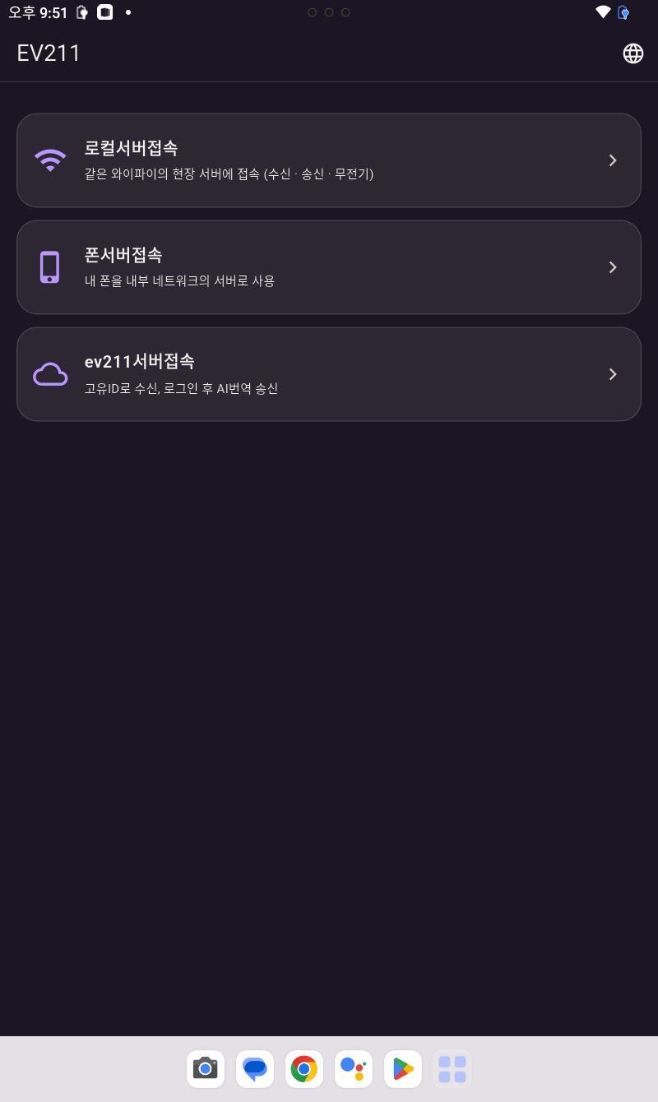
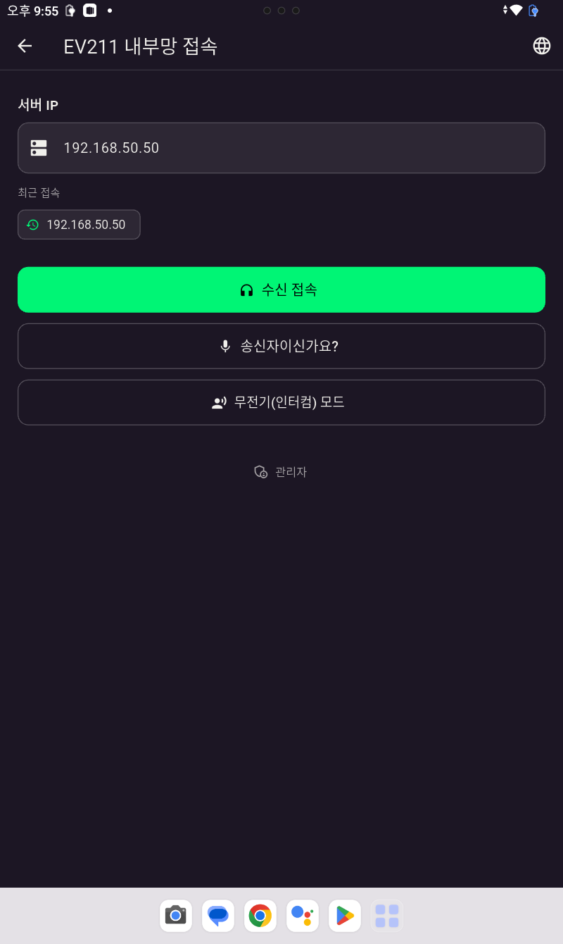
PART 1 · 앱 송신 1/3
접속 — 서버 연결
1
앱을 실행합니다
첫 화면에서 "로컬 서버" 카드를 선택합니다.
2
서버 IP 를 입력합니다
안내된 서버 IP(예: 192.168.50.50)를 입력합니다. 최근 접속 칩이 있으면 눌러 재접속할 수 있습니다.
3
"송신자이신가요?" 를 탭합니다
하단의 송신자 버튼을 눌러 송신 흐름으로 진입합니다.
EV211 · 현장 통역 시스템
5

Slide 6
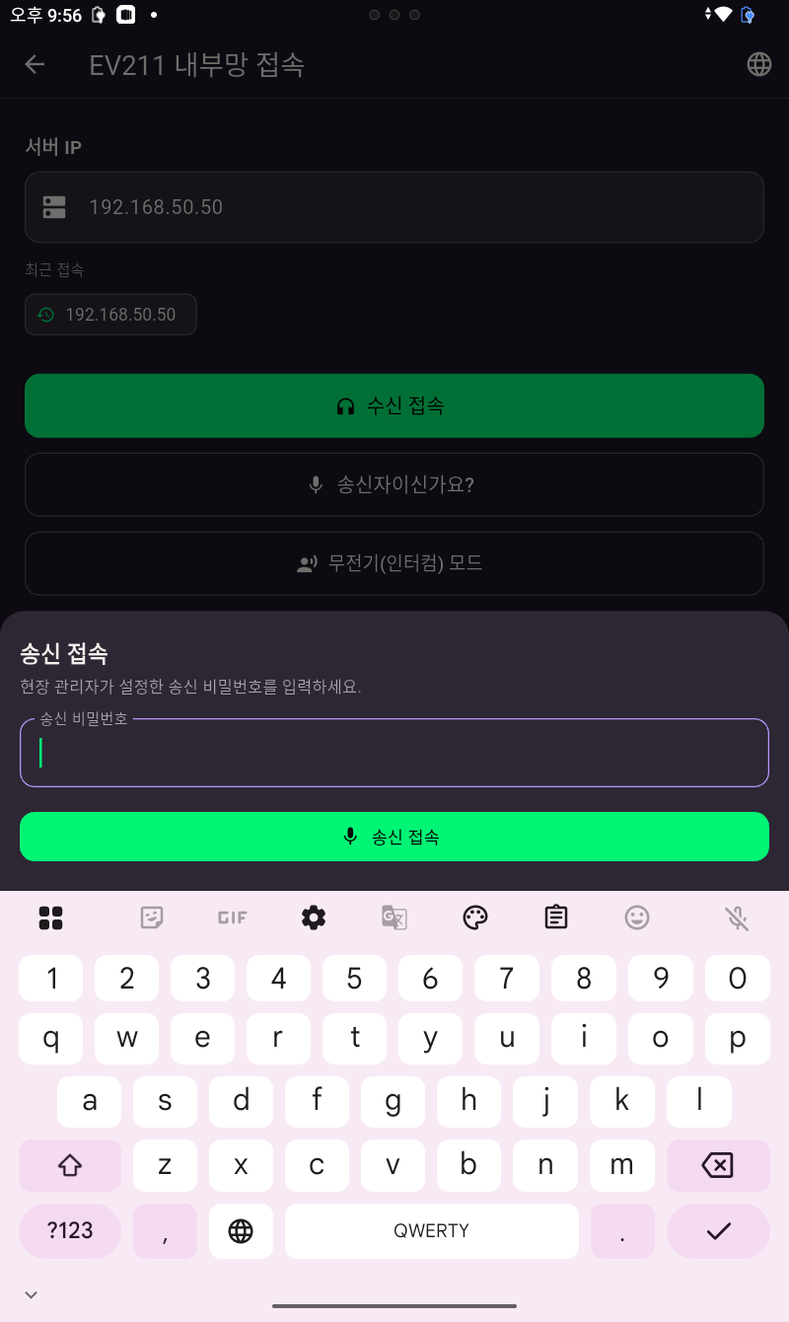
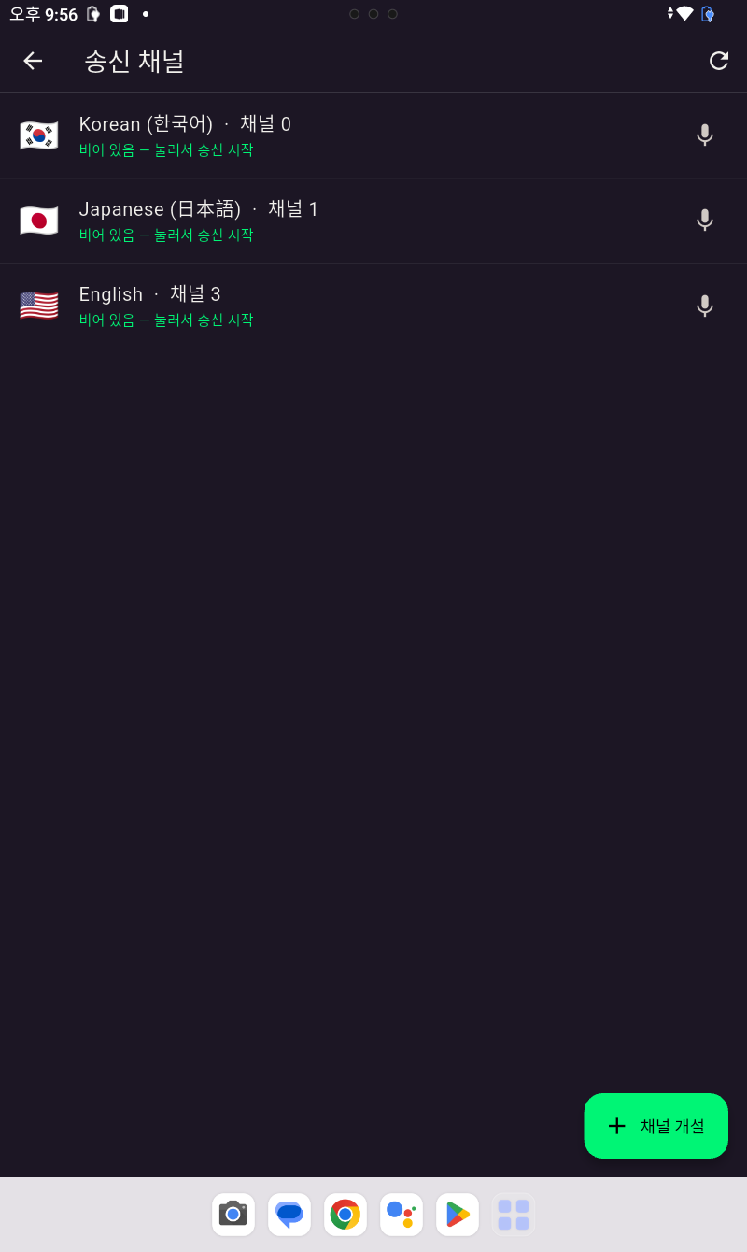
PART 1 · 앱 송신 2/3
비밀번호 · 채널 선택
1
송신 비밀번호를 입력합니다
현장 관리자가 배포한 송신 비밀번호를 입력합니다.
2
송신할 언어 채널을 선택합니다
송신 채널 목록에서 담당 언어 채널을 누릅니다.
3
채널이 없으면 개설합니다
원하는 채널이 없으면 [+ 채널 개설] 을 눌러 새로 만듭니다.
EV211 · 현장 통역 시스템
6

Slide 7
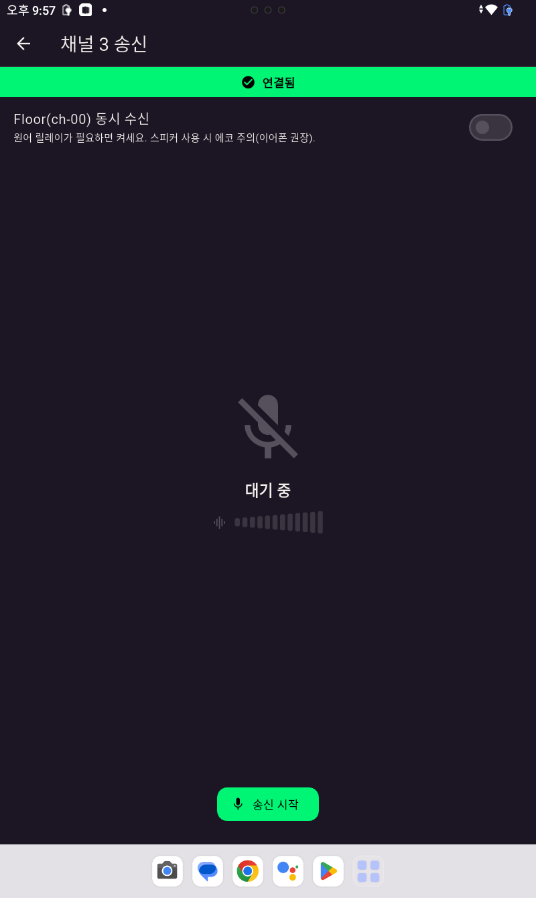
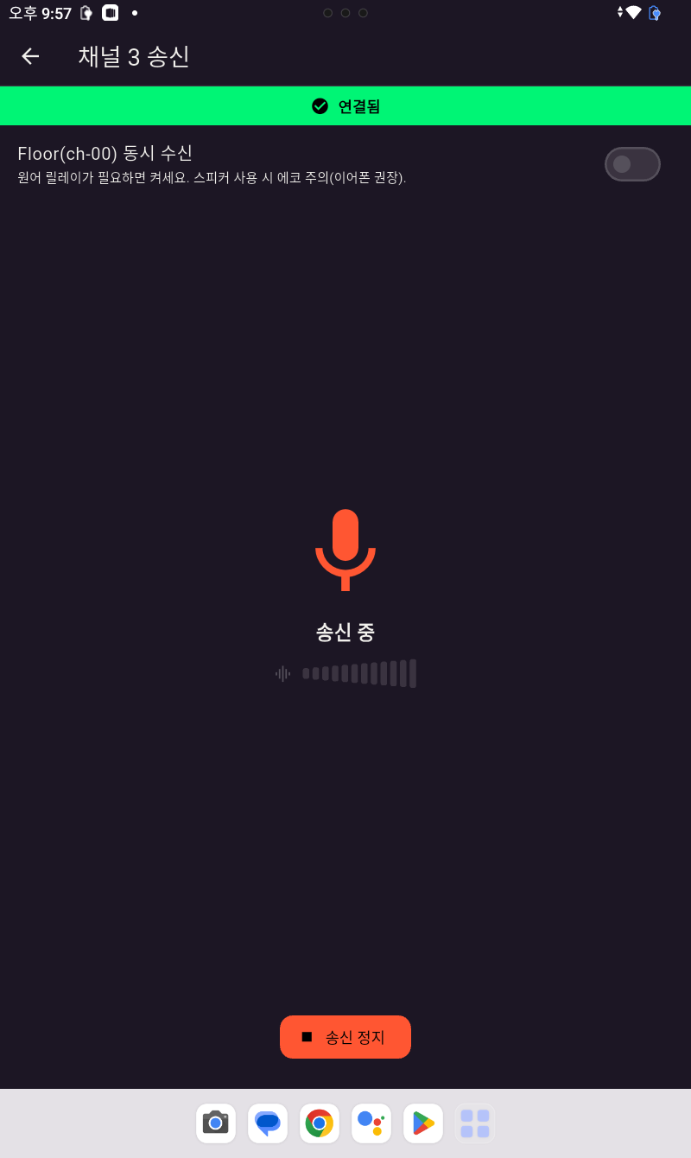
PART 1 · 앱 송신 3/3
송신 시작
1
[송신 시작] 을 누릅니다
빨간 "송신 중" 표시로 방송이 시작된 것을 확인합니다.
2
말하기
마이크는 입에서 10~15cm 거리를 유지합니다.
3
끝나면 [송신 정지]
발화가 끝나면 송신을 정지합니다.
! "Floor(ch-00) 동시 수신" 토글은 원어(연사) 소리를 들으며 통역할 때 켭니다. 이때 스피커 금지 · 이어폰 필수(에코 방지).
EV211 · 현장 통역 시스템
7

Slide 8
CAUTION · 앱 송신 주의사항
송신 중 꼭 알아두세요
01
이어폰 마이크 권장
이어폰의 마이크를 사용하면 주변 소음과 에코를 줄일 수 있습니다.
02
전화 수신 시 송신 중단
통화가 오면 송신이 자동으로 멈춥니다. 통화가 끝나면 다시 [송신 시작] 을 눌러 재개합니다.
03
비밀번호 반복 오입력 잠금
송신 비밀번호를 여러 번 틀리면 일시적으로 잠깁니다. 현장 관리자에게 문의하세요.
04
화면 꺼져도 송신 유지
화면이 꺼져도 송신은 계속됩니다. 다만 배터리 소모가 크므로 충전 연결을 권장합니다.
EV211 · 현장 통역 시스템
8

Slide 9
PART 2 · 내부네트워크 송신 · 노트북(브라우저)
노트북 브라우저로 송신하기
· 환경 크롬 또는 엣지 브라우저에서 현장 콘솔에 접속
· 주소 https://서버IP:8443/admin.html
· 접속 송신자 비밀번호로 로그인(관리자 비밀번호는 대시보드용)
EV211 · 현장 통역 시스템
9

Slide 10
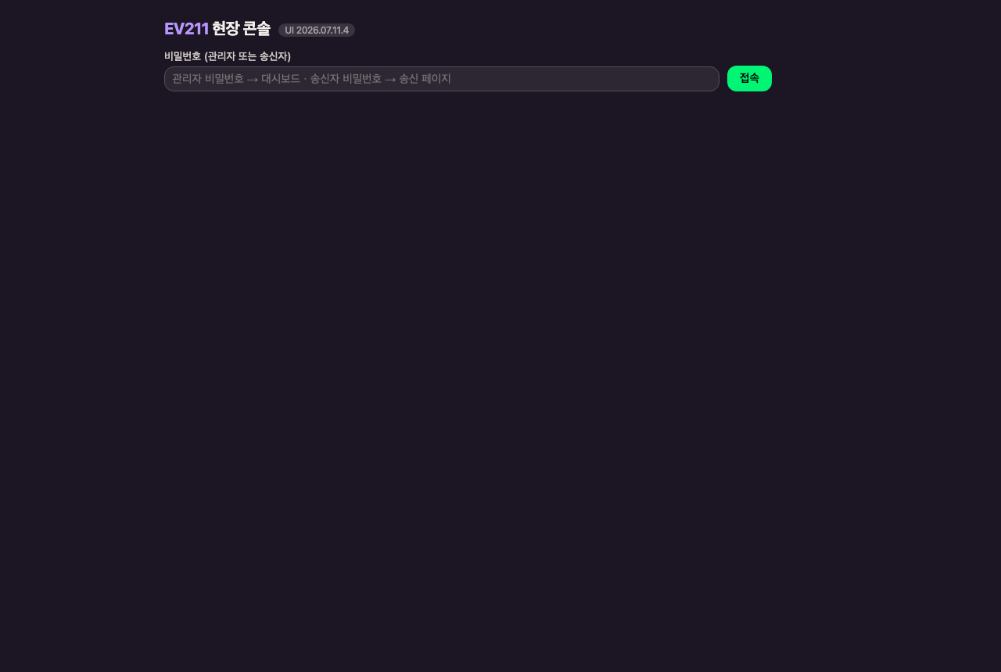
PART 2 · 노트북 1/3
콘솔 접속
1
주소창에 콘솔 주소 입력
크롬/엣지 주소창에 https://서버IP:8443/admin.html 을 입력합니다. 서버 IP 만 입력해도 자동으로 이동합니다.
2
인증서 경고 통과
자체서명 인증서 경고가 나오면 "고급 > 계속 이동" 을 선택합니다.
3
송신자 비밀번호로 접속
송신자 비밀번호를 입력합니다. 관리자 비밀번호는 대시보드 전용입니다.
EV211 · 현장 통역 시스템
10

Slide 11
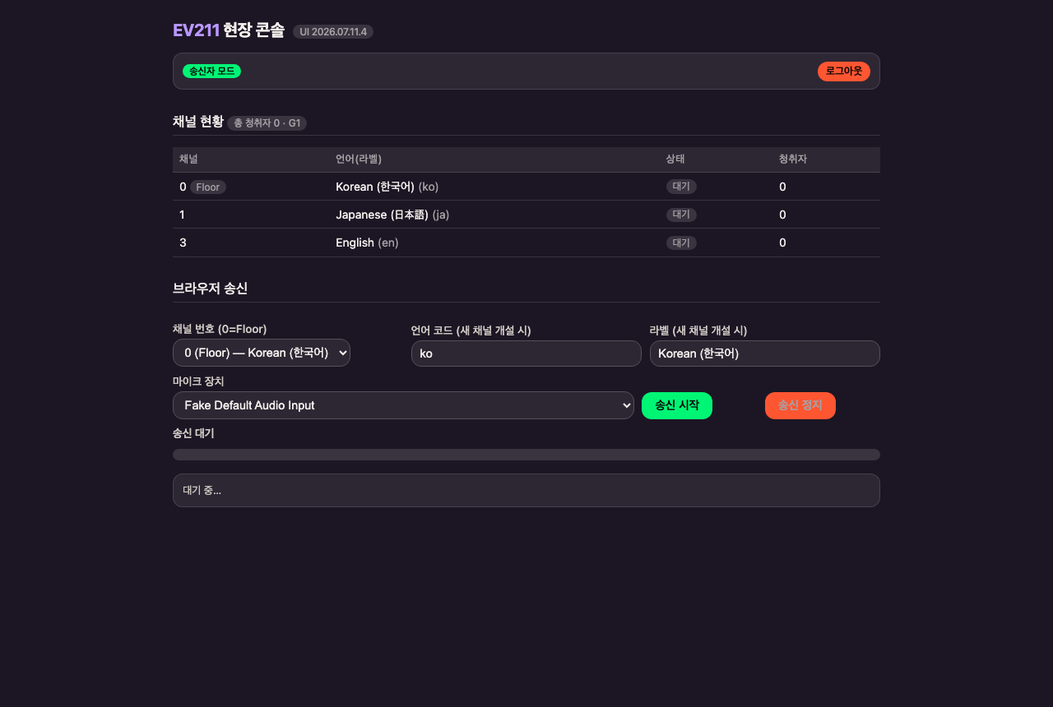
PART 2 · 노트북 2/3
송신 설정
1
채널 번호 선택
채널 번호를 선택합니다. 0번은 Floor(원어)입니다. 새 언어라면 언어 코드 · 라벨을 입력해 개설합니다.
2
마이크 장치 선택
송신에 사용할 마이크 장치를 선택합니다.
3
레벨 확인
말했을 때 레벨미터가 움직이는지 확인합니다.
EV211 · 현장 통역 시스템
11

Slide 12
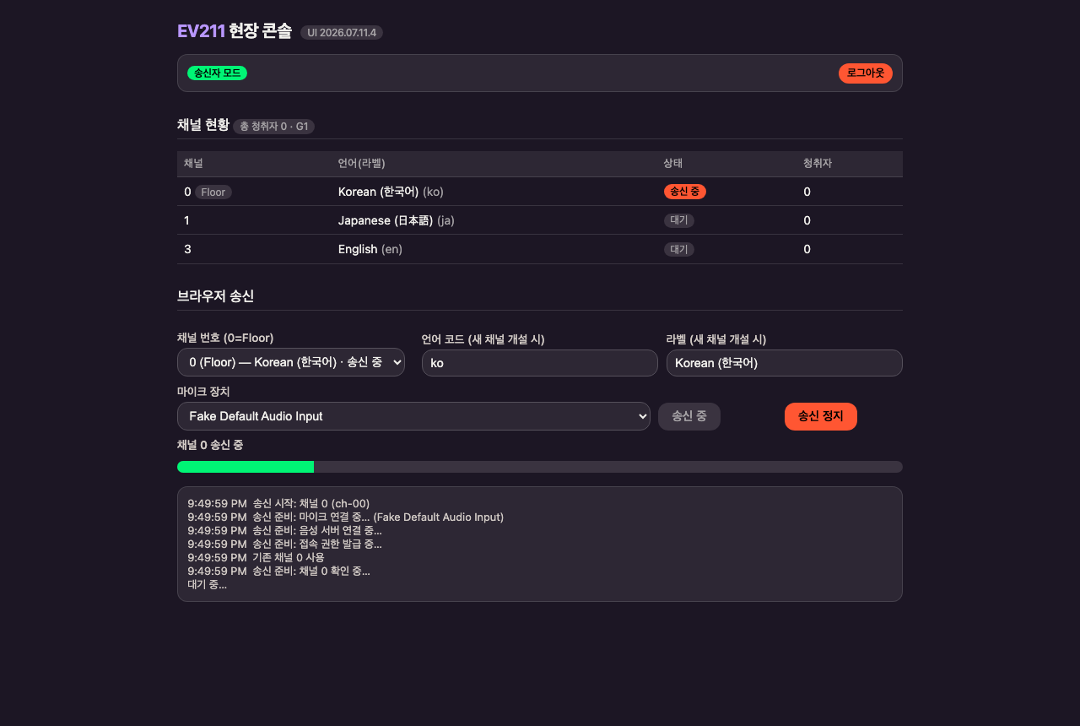
PART 2 · 노트북 3/3
송신 시작
1
[송신 시작] 클릭
채널 현황에 "송신 중" 배지가 뜨고 레벨미터가 움직이는지 확인합니다.
2
발화
마이크에 대고 통역을 진행합니다.
3
종료 시 정지 후 로그아웃
끝나면 [송신 정지] 를 누릅니다. 로그아웃 전 반드시 송신을 정지하세요.
EV211 · 현장 통역 시스템
12

Slide 13
PART 3 · Zoom 동시 운영
하나의 마이크로 Zoom · EV211 동시 송신
하나의 마이크를 Zoom 회의와 EV211 송신이 동시에 사용하도록 오디오를 분기합니다.
Zoom 회의
🎤 마이크
가상 오디오 장치 (VoiceMeeter / VB-CABLE)
다음 두 슬라이드(Windows) · 이어지는 두 슬라이드(macOS)에서 OS별 설정을 안내합니다.
브라우저 (EV211 콘솔)
분기
EV211 · 현장 통역 시스템
13

Slide 14
PART 3 · Windows 1/2
VoiceMeeter 설정
1
VoiceMeeter 설치
vb-audio.com 에서 VoiceMeeter(무료)를 설치한 뒤 재부팅합니다.
2
입력 · 출력 지정
VoiceMeeter 실행 → HARDWARE INPUT 1 = 실제 마이크, A1 = 스피커(모니터가 필요할 때).
3
Zoom 마이크 지정
Zoom 설정 > 오디오 > 마이크 = "VoiceMeeter Output (VB-Audio VoiceMeeter VAIO)".
4
EV211 콘솔 마이크 지정
EV211 콘솔의 마이크 장치를 동일한 "VoiceMeeter Output" 으로 선택합니다.
5
양쪽 레벨 확인
말했을 때 Zoom 과 EV211 콘솔의 레벨미터가 동시에 움직이는지 확인합니다.
EV211 · 현장 통역 시스템
14

Slide 15
PART 3 · Windows 2/2
원격 발표자 소리 함께 송신(옵션)
1
Zoom 스피커를 VAIO 로 지정
Zoom 스피커(출력) = "VoiceMeeter Input (VAIO)" 로 지정하면 원격 발표자 음성이 VoiceMeeter 로 들어옵니다.
2
같은 Output 으로 함께 송신
EV211 콘솔이 동일한 VoiceMeeter Output 을 사용하므로 원격 음성이 통역 송신에 함께 실립니다.
3
하울링 방지
하울링(피드백)을 막기 위해 A1 모니터 볼륨은 낮게 유지합니다.
EV211 · 현장 통역 시스템
15

Slide 16
PART 3 · macOS 1/2
VB-CABLE · Audio MIDI 설정
1
VB-CABLE 설치
vb-audio.com 에서 VB-CABLE(Mac)을 설치한 뒤 재부팅합니다.
2
다중 출력 기기 생성
응용 프로그램 > 유틸리티 > Audio MIDI 설정 → 좌하단 [+] → "다중 출력 기기" 를 생성합니다.
3
출력 대상 체크
생성한 기기에서 "내장 스피커(또는 현장 스피커) + VB-Cable" 을 함께 체크합니다.
4
Zoom 스피커 지정
Zoom 스피커 = 방금 만든 다중 출력 기기. 이제 Zoom 소리가 스피커와 VB-Cable 로 동시에 나갑니다.
EV211 · 현장 통역 시스템
16

Slide 17
PART 3 · macOS 2/2
장치 지정 마무리
1
Zoom 마이크 지정
Zoom 마이크 = 실제 마이크로 설정합니다.
2
EV211 콘솔 마이크 지정
현장 발화만 보내려면 실제 마이크, 원격(Zoom) 소리를 보내려면 "VB-Cable" 을 선택합니다(맥은 두 앱 동시 사용 가능).
3
브라우저 권한 허용
브라우저의 마이크 권한 팝업을 허용합니다.
! 팁: 현장 발화와 원격 음성 두 소스를 섞으려면 Audio MIDI 의 집계 기기(Aggregate Device)를 활용합니다.
EV211 · 현장 통역 시스템
17

Slide 18
CHECK · 송신 전 점검 & 문제 해결
송신 전 체크리스트
출발 전 확인
☑ 모든 기기가 같은 Wi-Fi 에 연결
☑ 서버 · 콘솔 접속 확인
☑ 송신 채널 확인
☑ 말했을 때 레벨미터 움직임 확인
☑ 이어폰 착용(에코 방지)
문제 해결
소리가 안 나가요 — 마이크 장치 · 음소거 상태를 확인합니다.
접속이 안 돼요 — 같은 Wi-Fi 인지, 서버 IP 가 맞는지 확인합니다.
인증서 경고 — "고급 > 계속 이동" 을 선택합니다.
에코가 들려요 — Floor 동시수신은 이어폰으로만, 스피커 금지.
EV211 · 현장 통역 시스템
18

